Slide 1
Atomerőművek

Slide 2
Atomerőmű
Az atomerőmű az erőműveknek azon típusa, amelyek a maghasadás vagy a magfúzió során keletkezett hőt használják áramtermelés céljára.
Működési egységük az atomreaktor, vagyis a magműveleti zóna; a reaktorok száma, illetve ezek teljesítménye az atomerőmű fő ismérve.
Általában a reaktorok működési elve alapján csoportosítjuk.

Slide 3
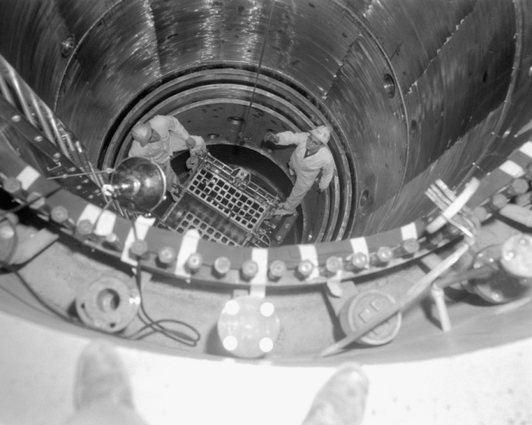
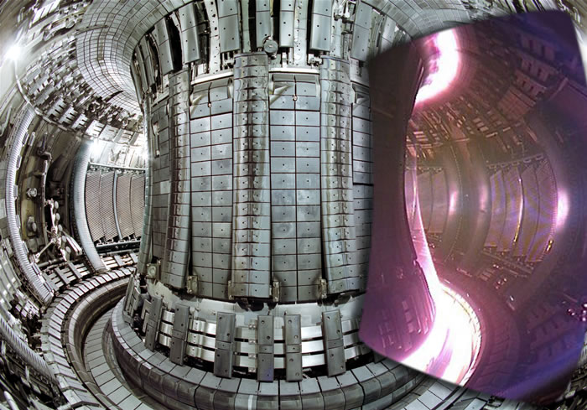
Atom reaktorok típusai
A reaktorokban végbemenő folyamatok alapján fissziós és fúziós reaktorokra osztjuk őket.
Fúziós reaktor
Fissziós reaktor

Slide 4
Fissziós reaktor típusok
A fissziós reaktorokban a maghasadásból felszabaduló energiát használjuk fel.
Leginkább használt hasadóanyag az urán de előfordulhat plutónium és tórium használata is.
Fissziós reaktorok típusai:
Termikus reaktor
Tenyésztőreaktor

Slide 5
Termikus reaktorok
Fűtőanyaga Urán
A termikus reaktorokban szükséges a moderátorok használata.
Neutron moderátor:
Az ilyen reaktorokban azért szükséges, hogy a folyamat során kiszakadó neutronokat lassítsa. Így biztosítva a folyamat fennmaradását.

Slide 6
Termikus reaktor fajtái
Könnyűvíz (H₂O):
forralóvizes reaktorok (BWR)
nyomottvizes reaktorok (PWR)
SSTAR
Nehézvíz (²H₂O):
CANDU
SGHWR
Grafit:
RBMK
Gázhűtésű reaktorok (GCR)
PBMR

Slide 7
Forralóvizes reaktorok
A forralóvizes reaktor egy olyan típus amelyben az aktív zóna hűtését és a neutronok lassítását is víz végzi.
A hasadáskor létrejött hő az aktív zónában forralja fel a vizet, majd a gőzt, turbinába vezetik.
Mivel a hűtővízben, gőz formájában is maradnak radioaktív részecskék, így a turbinát is el kell szigetelni a külvilágtól. Ez költségesebbé teszi a karbantartást, de a magasabb hatásfok, és az egyszerűbb szerkezet ellensúlyozza.
A teljesítményt 70%-ig a szabályzó rudakkal , 70-100%-ig a hűtővíz áramlásának sebességével szabályozzák.

Slide 8
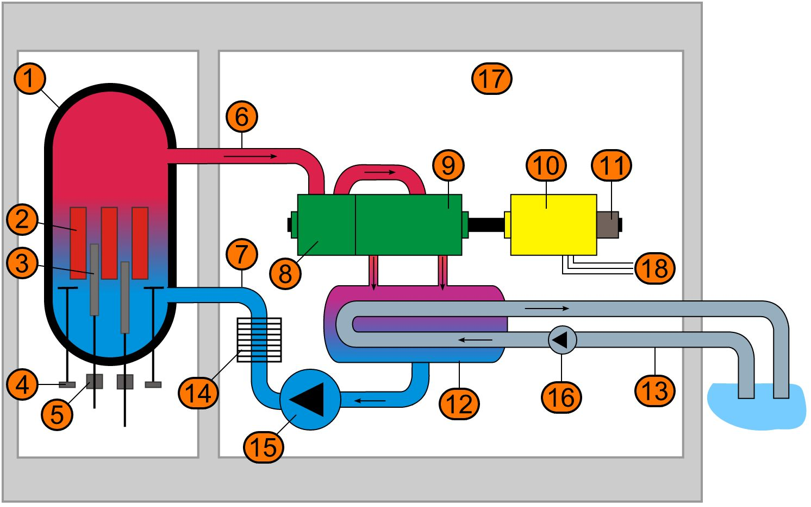
Atomerőmű forralóvizes reaktorral
1. Reaktortartály
2. Fűtőelem
3. Szabályozórúd
4. Keringetőszivattyú
5. Szabályozórúd hajtás
6. Friss gőz
7. Tápvíz
8. Gőzturbina nagynyomású ház
9. Gőzturbina kisnyomású ház
10. Generátor
11. Gerjesztőgép
12. Kondenzátor
13. Hűtővíz
14. Tápvíz előmelegítő
15. Tápvízszivattyú
16. Hűtővízszivattyú
17. Betonsugárvédelem
18. Villamos távvezetékhez

Slide 9
Nyomottvizes reaktor
Az aktív zónában, a fűtőelemeket magasnyomású moderátor veszi körül. Ezt nevezzük primer körnek. Az így felmelegített víz hőcserélőbe kerül ami fel forralja a alacsony nyomású vizet. Ez a gőz turbinán át lecsapódik a kondenzátorban. Ezt nevezzük szekunder körnek.
A primerkörben felhasznált víz hőmérséklete 275 C° mielőtt a reaktorba kerül, ami 315 C° -ra melegszik fel. Ezért van szükség a magas nyomásra. (100-150 bar)
Teljesítménye szabályozható szintén a szabályzó rudakkal, és a primerkörben a moderátorhoz kevert bórsavval.
A paksi atomerőmű is ilyen típusú.

Slide 10
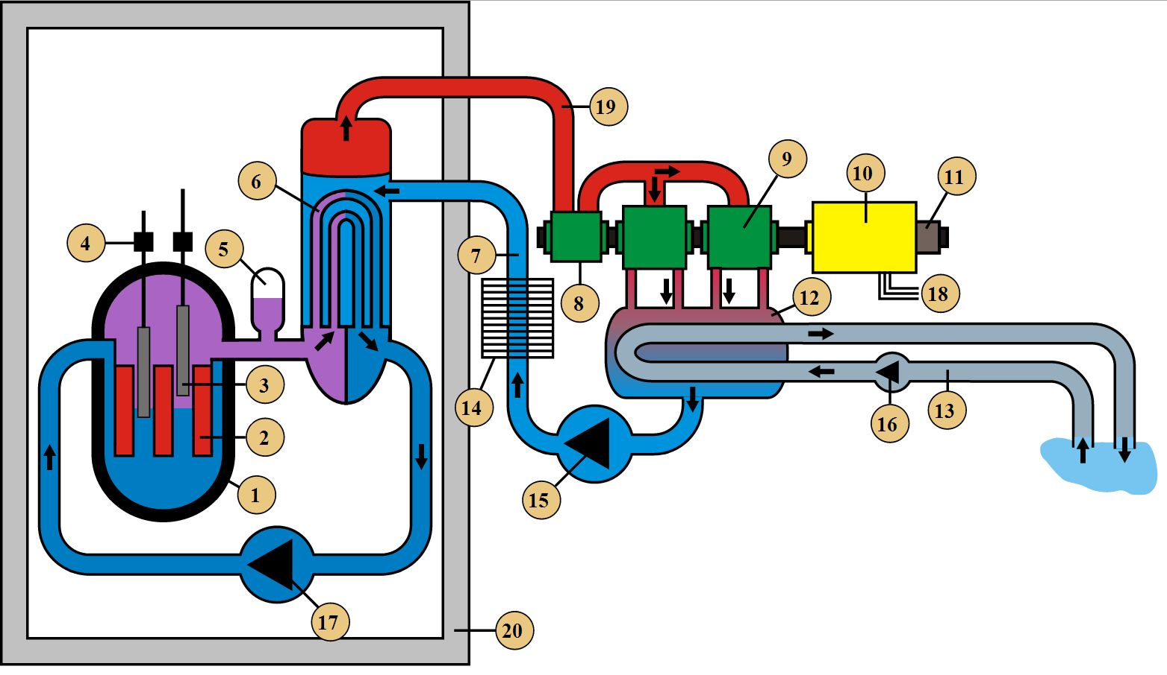
Atomerőmű nyomottvizes reaktorral
1. Reaktortartály
2. Fűtőelem
3. Szabályozórúd
4. Szabályozórúd hajtás
5. Nyomástartó
6. Gőzfejlesztő
7. Tápvíz
8. Nagynyomású gőzturbina
9. Kisnyomású gőzturbina
10. Generátor
11. Gerjesztőgép
12. Kondenzátor
13. Hűtővíz
14. Tápvízelőmelegítő
15. Tápvízszivattyú
16. Hűtővízszivattyú
17. Keringető szivattyú
18. Villamos távvezetékhez
19. Friss gőz
20. Beton sugárvédelem, konténment

Slide 11
CANDU
A CANDU reaktorokban nehézvizet használnak moderátornak és hűtővíznek is magas nyomáson.
A nehézvíznek köszönhetően természetes uránnal dolgozik, így egyszerűbb az üzemanyag előállítása.
CANDU (CANada Deuterium Uranium): Kanadában fejlesztették ki és ma is rengeteg ilyen reaktor üzemek Kanadában.

Slide 12
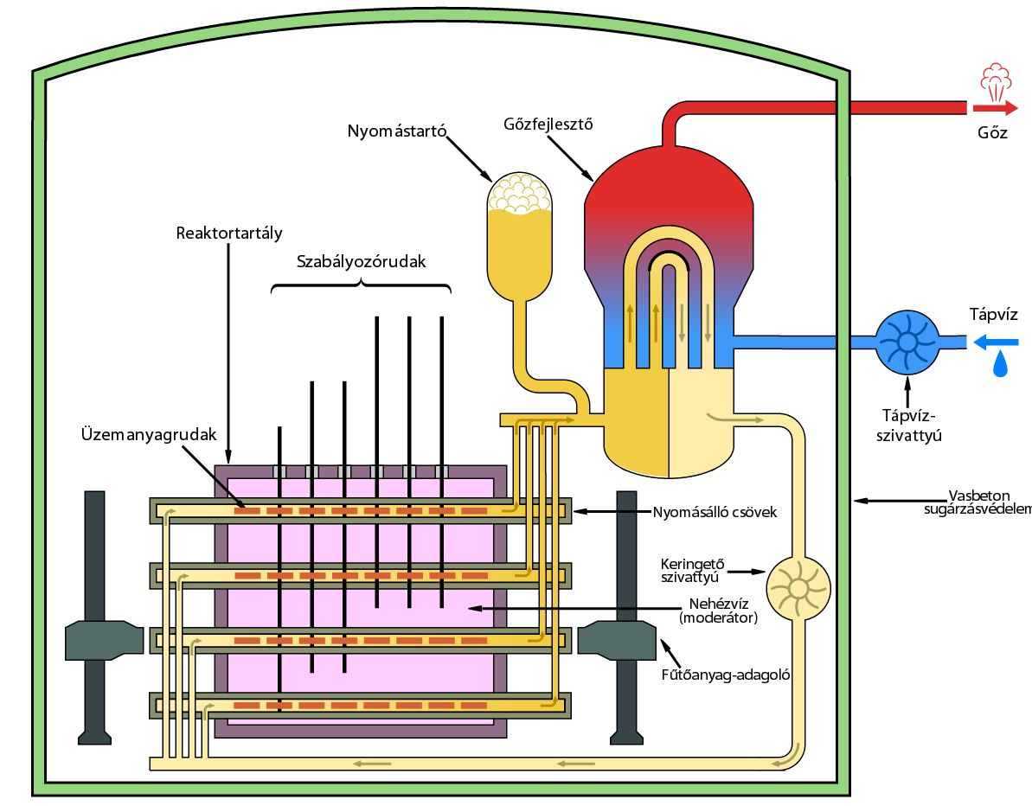

Slide 13
RBMK
Az RBMK reaktorok ma már elavultnak számítanak, de még néhány üzemel Oroszországban és Litvániában.
Hűtésre könnyű vizet, moderátornak grafitot használ, így nincs negatív visszacsatolás a folyamatban ami egy esetleges teljesítménynövekedéskor megfékezné a reakciót.
Előnye hogy természetes uránnal is működik.
Teljesítménye szintén a szabályzó rudakkal és bórsavval történik.

Slide 14
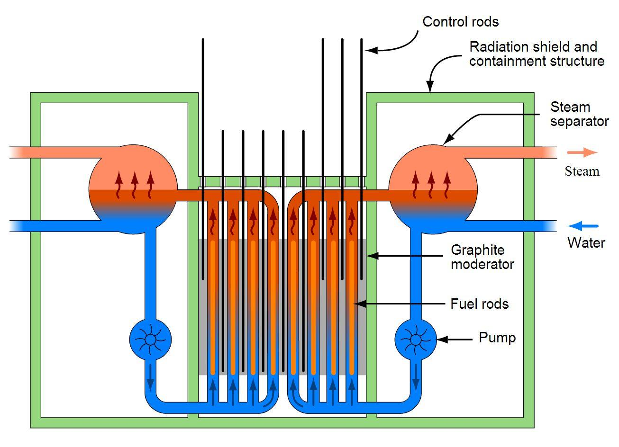
Irányító rudak
Vasbeton sugárvédelem
Gőz fejlesztő
Gőz
Víz

Slide 15
Tenyésztőreaktorok
A tenyésztőreaktorok amely több nukleáris anyagot állit elő mint amennyit elhasznál.
Ez esetben gyors neutronok indítják be a lánc reakciót. Így felesleges a neutron moderátor.
Üzem anyaga 20%-ban plutónium-dioxid és 80%-ban urán-dioxid.
A hűtőanyagnak általában folyékony fémet használnap. (pl.:nátrium, ólom, higany)

Slide 16
Fúziós erőmű
A fúziós reaktorok nem a maghasadás, hanem a mag-egyesülést (magfúzió) használják energia termelésre.
Bár ilyen reaktor még nem létezik de a környezet ideális mértékben terhelné (minimális radioaktív szennyeződés, szinte kifogyhatatlan energia forrás) ha képesek lennénk a tudományos és technikai problémák megoldására.
A legjelentősebb kísérleti berendezés Angliában található.
2007 óta építés alatt áll az ITER , ami a várakozások szerint pozitív energia mérleggel fog bírni. (2016-ra kezdődhetnek meg az első tesztek)

Slide 17
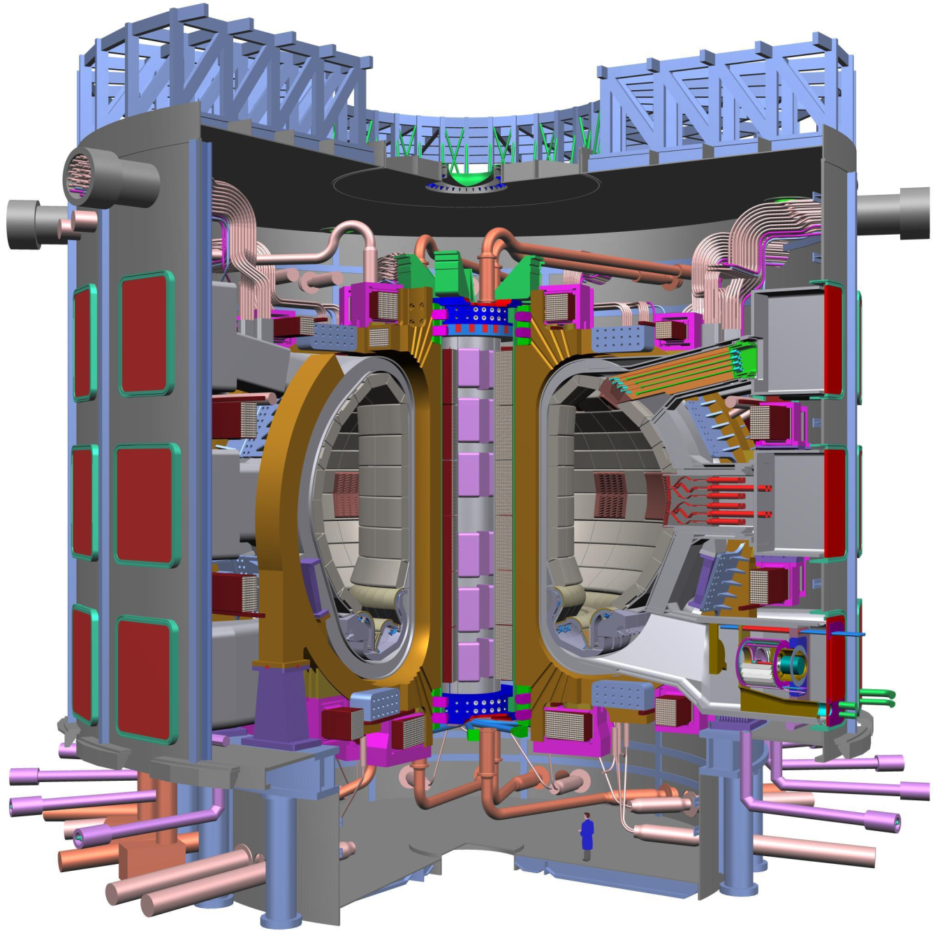

Slide 18
Az atomerőmű előnyei a többi hőerőművel szemben:
Nem bocsát ki káros gázokat
Kis mennyiségű hulladék
Olcsóbbak a kiindulási anyagok
A hasadóanyagot a tüzelőanyagnál könnyebben lehet tárolni és szállítani (sokkal kevesebb kell belőle)
Az atomerőmű hátrányai a többi hőerőművel szemben:
A radioaktív hulladék egy része több száz évig is veszélyes
Napjainkban csak nagy teljesítményű erőműtervek léteznek
Nagy egyszeri beruházásigény
A kiégett radioaktív elemek őrzése jelentős társadalmi stabilitást feltételez

Slide 19
Atomerőmű balesetek:
Az első (ismert) atomerőmű baleset a Windscale grafit moderátoros erőmű balesete volt 1957-ben, amely részben konstrukciós, részben kezelési problémákra vezethető vissza.
A Three Miles Island atomerőmű balesete elsősorban képzési/kezelési hibák miatt következett be 1979-ben.
A Majaki katasztrófasorozat során a Szovjetunió területén a hasadóanyagok előállítása közben többször nagy mennyiségű radioaktív anyag került a környezetbe, összes szennyezése a Csernobilinak a többszöröse volt
A történelem legnagyobb atomerőmű balesete a csernobili atomkatasztrófa volt 1986. április 26-án. A baleset oka egy rosszul előkészített teszt, illetve konstrukciós problémák.
2006 májusában lezárták Japánban a fukusimai atomerőmű hatos reaktorát, mert radioaktív gőz szivárgott belőle. Egy meghibásodott szelepen át jutott ki a szabadba kis mértékben sugárszennyezett forró pára. Néhány nappal korábban ugyanennek az atomerőműnek egy másik reaktorából szivárgott ki radioaktív anyag. 2011 márciusában ugyanez az erőmű súlyos környezeti katasztrófát okozott Japánban a földrengés és a szökőár után.

Slide 20
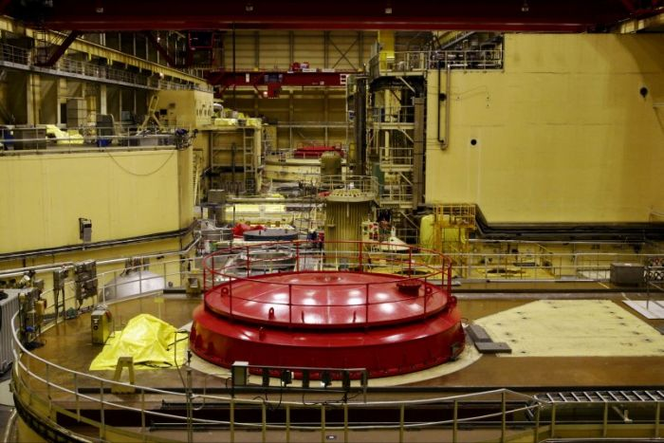
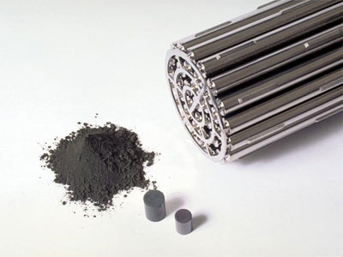
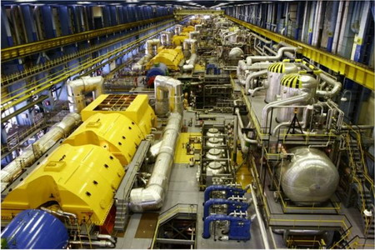
Urán-dioxid üzemanyag cella
Paksi atomerőmű egyik reaktorblokkja
Természetben fellelt uránból készített CANDU üzemanyag cella
Paksi atomerőmű egyik blokkjának gőzturbinái.

Slide 21
Köszönjük a figyelmet!
Készítette: Tóth Gergő, Palkovics Ádám, Albecker Dániel

